Slide 1
FRECUENCIA CARDIACA.
KAROL DAYANNA RACINES CESPEDES
GRADO:11
EDUCACION FISICA

Slide 2
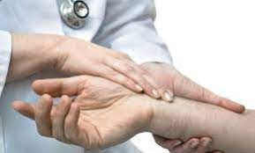
¿Qué ES LA FRECUENCIA CARDIACA?
La frecuencia cardiaca es el número de veces que se contrae el corazón durante un minuto (latidos por minuto). Para el correcto funcionamiento del organismo es necesario que el corazón actúe bombeando la sangre hacia todos los órganos, pero además lo debe hacer a una determinada presión (presión arterial) y a una determinada frecuencia. Dada la importancia de este proceso, es normal que el corazón necesite en cada latido un alto consumo de energía.

Slide 3
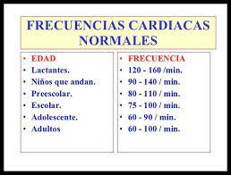
¿Cuál ES LA FRECUENCIA CARDIANA NORMAL?
Por regla general, la frecuencia normal en reposo oscila entre 50 y 100 latidos por minuto (lpm). Sin embargo hay que detallar algunos aspectos que alteran su estado:
Cuando nacemos tenemos una frecuencia cardiaca elevada porque la actividad del organismo es muy intensa. A partir del primer mes de vida, va disminuyendo hasta llegar a la edad adulta, manteniéndose estable después de los 20 años.
Varía a lo largo del día y la noche y en respuesta a diversos estímulos, por lo que su medición tiene gran variabilidad.
Al realizar ejercicio físico el corazón produce una respuesta normal que es la taquicardia (la frecuencia cardiaca en reposo está por encima de 100 latidos por minuto -lpm-).
También puede producirse bradicardia (la frecuencia cardiaca está por debajo de 50 lpm).

Slide 4
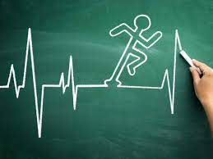
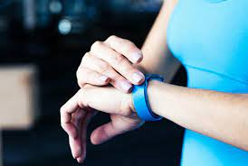
¿Por qué HAY QUE CONTROLARLA?
Algunos estudios realizados en poblaciones sanas, así como en pacientes hipertensos, con cardiopatía isquémica o con insuficiencia cardiaca, demuestran una asociación entre la frecuencia cardiaca y el riesgo de muerte. Según esto, cuanto mayor es la frecuencia cardiaca, menor es la expectativa de vida.

Slide 5
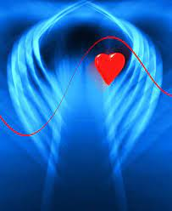
¿Cómo MANETENER UAN FRECUENCIA CARDIACA NORMAL?
Practicando ejercicio físico de forma regular. Se estima que cada 1-2 semanas de entrenamiento aeróbico podríamos conseguir una reducción en la frecuencia cardiaca en reposo de un latido por minuto.
Existen fármacos que son capaces de reducir la frecuencia cardiaca. Algunos de ellos también se utilizan para el tratamiento de la cardiopatía isquémica (infarto o angina de pecho) o la insuficiencia cardiaca.

Slide 6
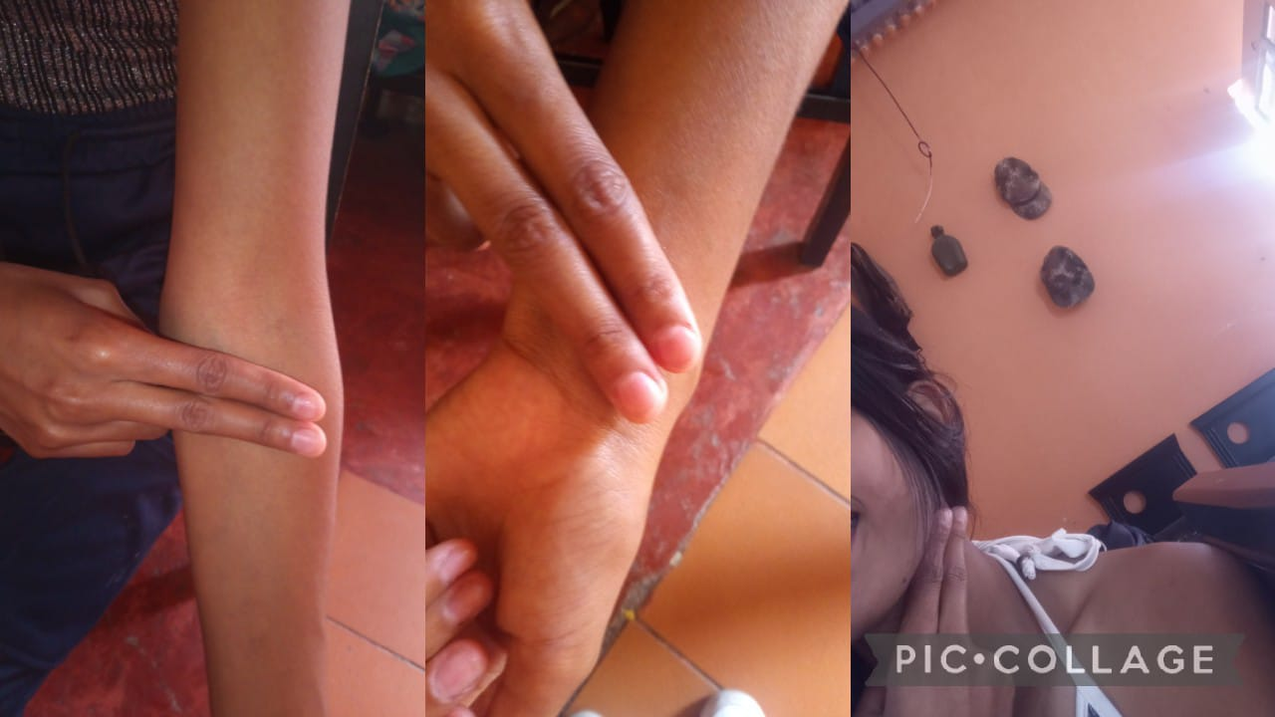

Slide 7
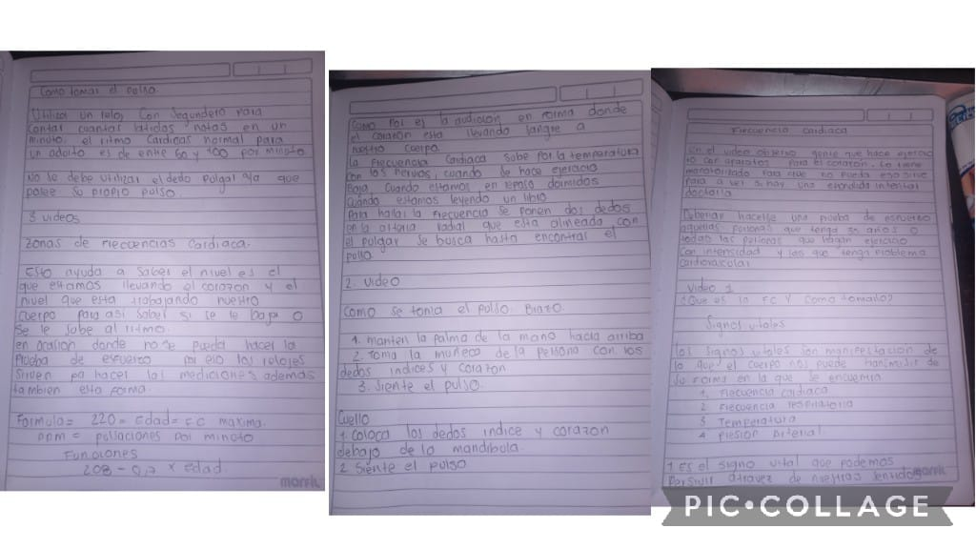

Slide 8
